Slide 1
Государственное казенное общеобразовательное учреждение Ленинградской области
«Сланцевская школа – интернат, реализующая адаптированные образовательные программы»
ГКОУ ЛО «Сланцевская специальная школа – интернат»
Экскурсия на ПОЧТУ РОССИИ
Возрастная категория – 13-14 лет 7 класс Подготовила : Лапошко Елена Петровна октябрь 2017
Цель: Познакомить с местонахождением Почты России и его назначением.

Slide 2
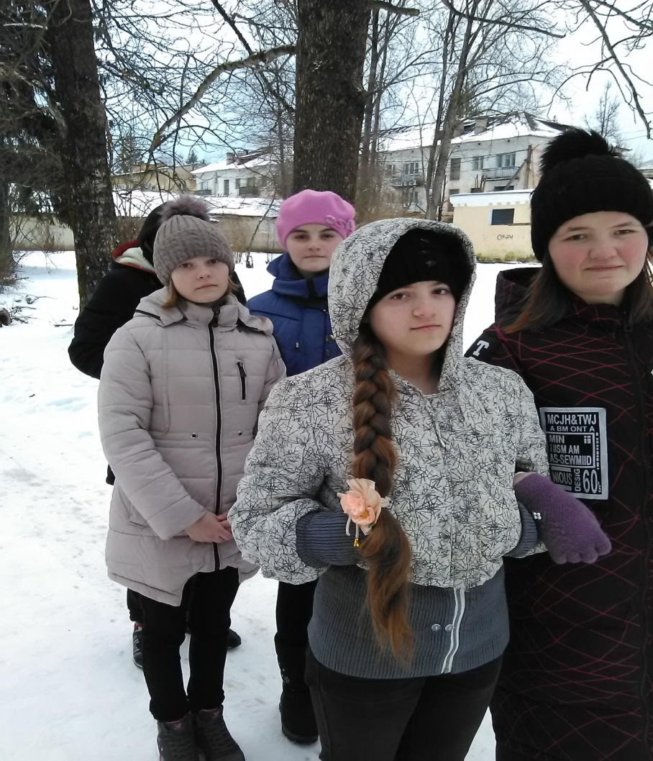
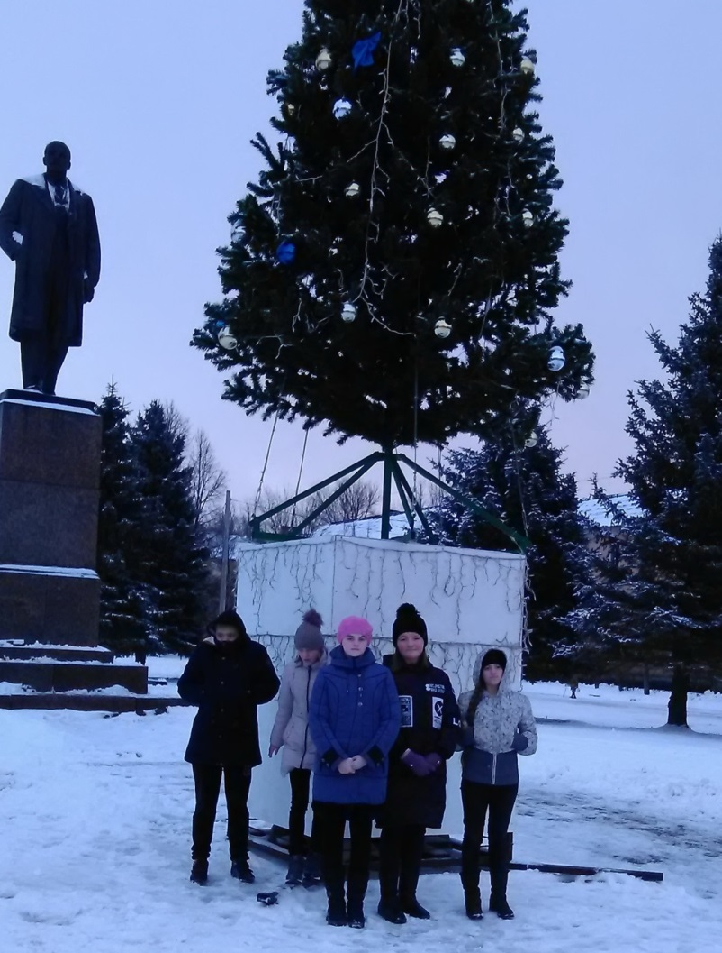
На экскурсию с новогодним настроением!!!

Slide 3
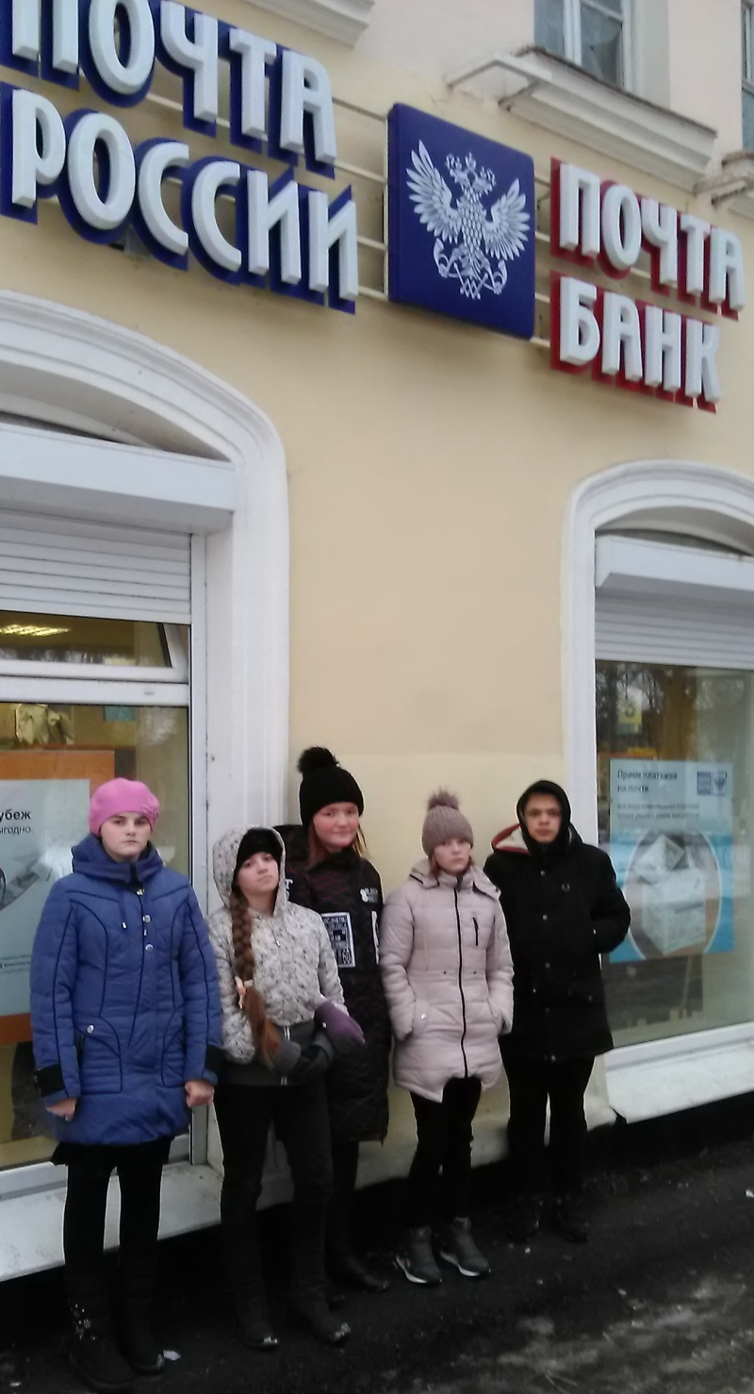
Познакомились с
местонахождением
ПОЧТЫ РОССИИ
Познакомились с
местонахождением
ПОЧТЫ РОССИИ

Slide 4
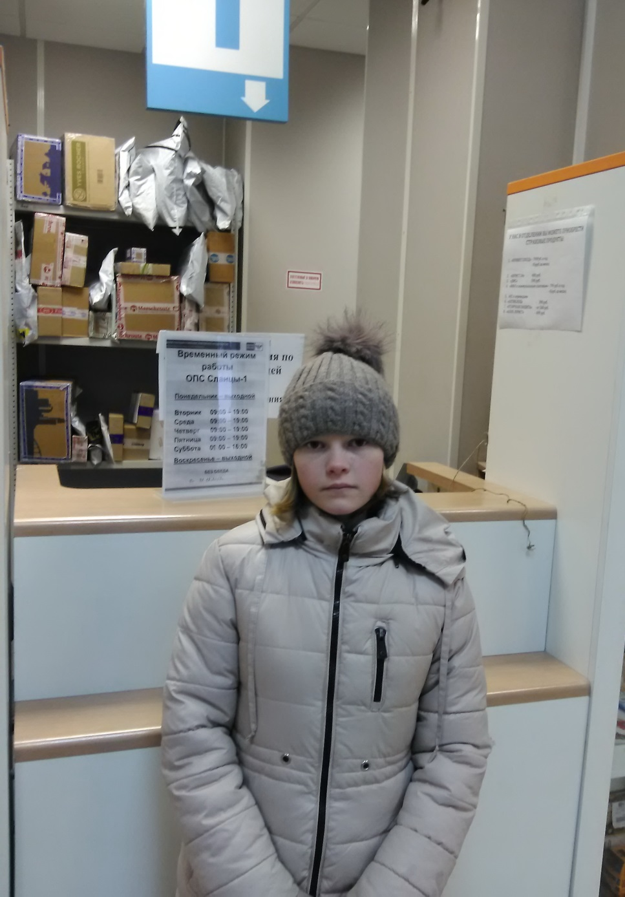
Знакомство с режимом работы и задачами почты

Slide 5
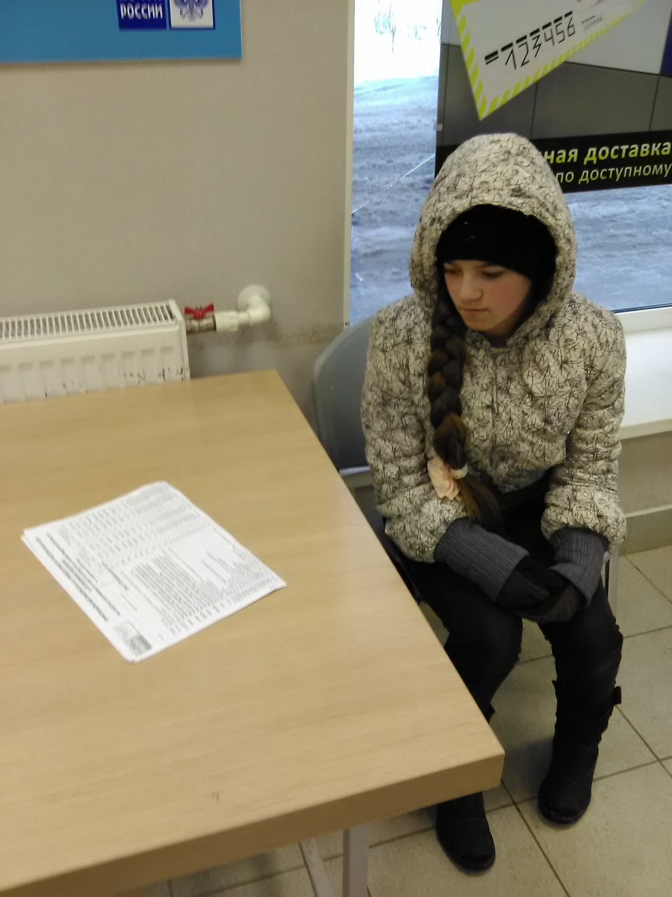
Знакомство с правилом подписывания конвертов и телеграмм

Slide 6
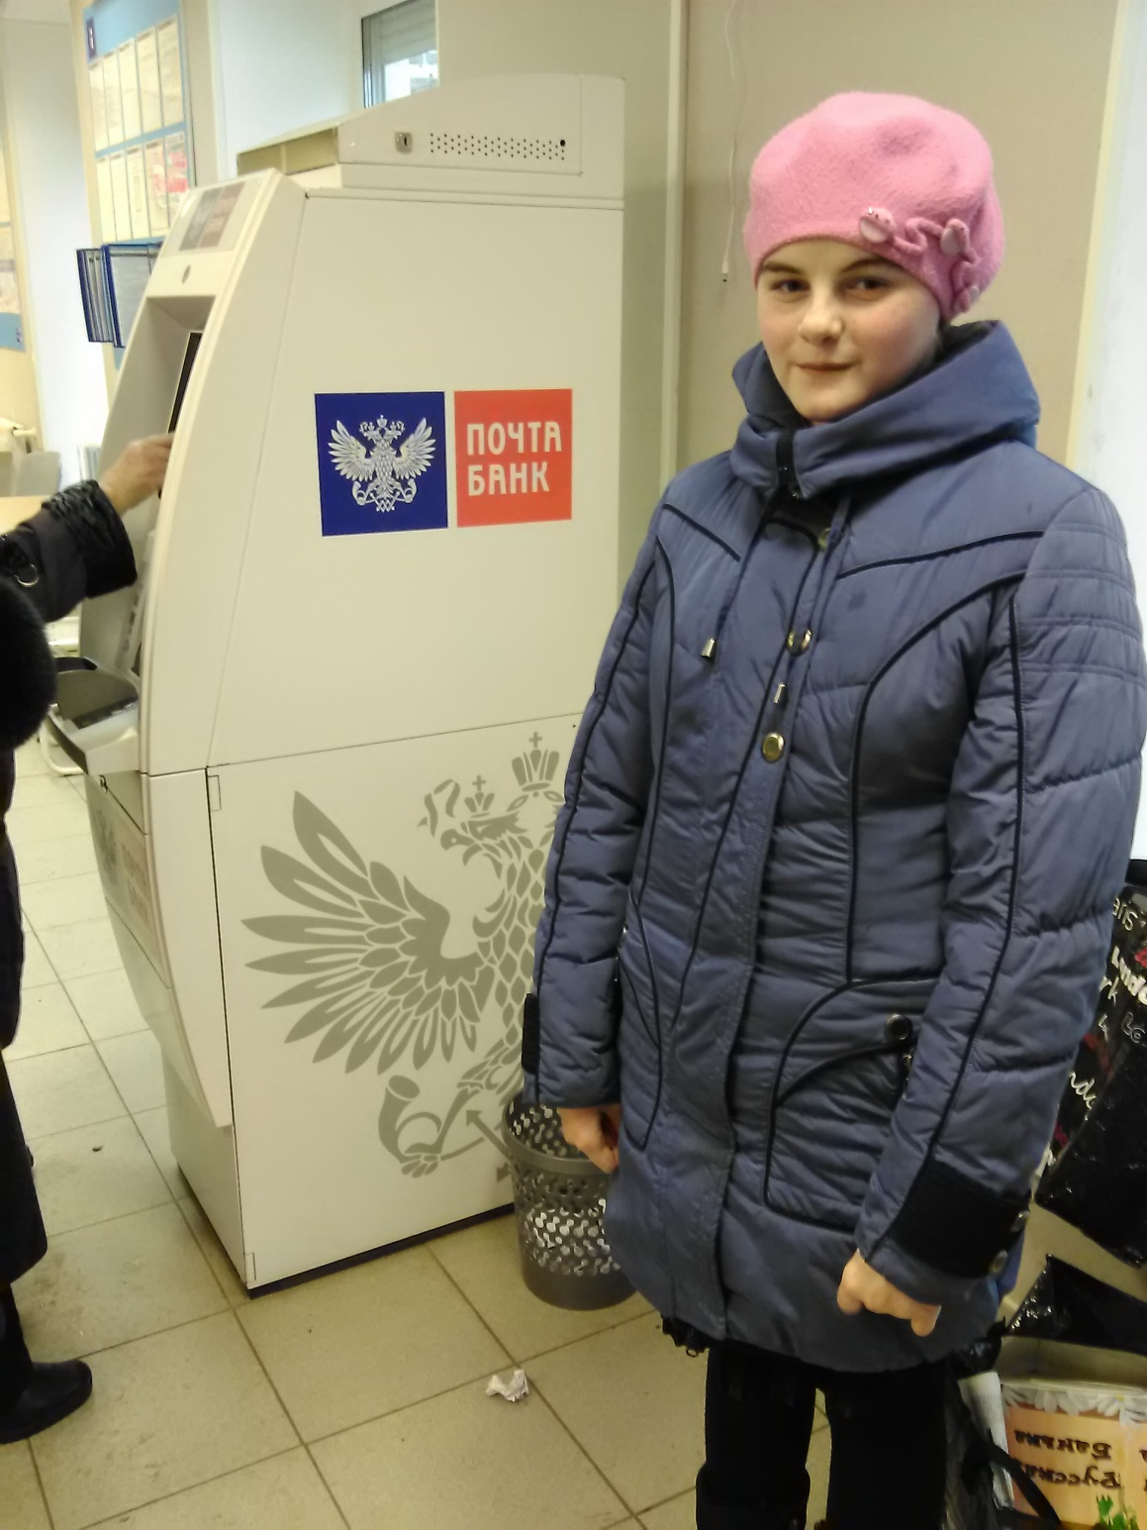
Знакомство с банкоматом ПОЧТА РОССИИ

Slide 7
Во время экскурсии ребята познакомились с местонахождением ПОЧТЫ РОССИИ. Узнали для чего служит ПОЧТА РОССИИ Ознакомились со временем работы и правильным заполнением телеграмм и писем. Узнали для чего нужен банкомат ПОЧТА РОССИИ

